Slide 1


고유
특정좌표
대량의 랜덤값
고유
특정좌표
고정키
고정키
3
2
고유키
전송 값 : 대량의 랜덤값
랜덤값
대량생성
고유키
1
전송 값 : 고유키
고유키 확인

Slide 2
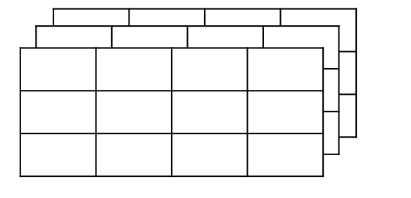
고유
특정좌표
고유
특정좌표
똑같은
일
처리됨
고정키
고정키
4
값 삽입
고유키
랜덤값
고유키

Slide 3
고유
특정좌표
고유
특정좌표
똑같은
일
처리됨
고정키
비교결과
고정키
5 비교
고유키
비교결과
6 비교결과 출력
랜덤값
고유키

Slide 4
고유
특정좌표
고유
특정좌표
똑같은
일
처리됨
고정키
비교결과
고정키
7 특정좌표 값만 생성
고유키
비교결과
랜덤값
고유키
특정 위치의 비교값
특정 위치의 비교 값
8 전송값 : 특정 위치의 비교값

Slide 5
고유
특정좌표
고유
특정좌표
고정키
비교결과
고정키
9 생성파일 삭제
고유키
랜덤값
고유키
특정 위치의 비교 값
A의 특정
위치의 비교 값
일치 : 문열어줌
10 특정 위치의 비교값 같은지 비교
불일치 : 반응없음

Slide 6
고유
특정좌표
고유
특정좌표
고정키
고정키
고유키
고유키
11 생성파일 삭제

